Slide 1

現代前端的崛起
關於那個搞死人的 webpack

Slide 2

https://reurl.cc/mdZdaV

Slide 3

Mike Cheng
1208966@gmail.com
Senior Frontend Engineer
台北前端社群 版主
Hiskio、Yotta、Hahow 線上平台講師
飛肯設計學院 講師

Slide 4

為什麼我們需要Webpack ?

Slide 5
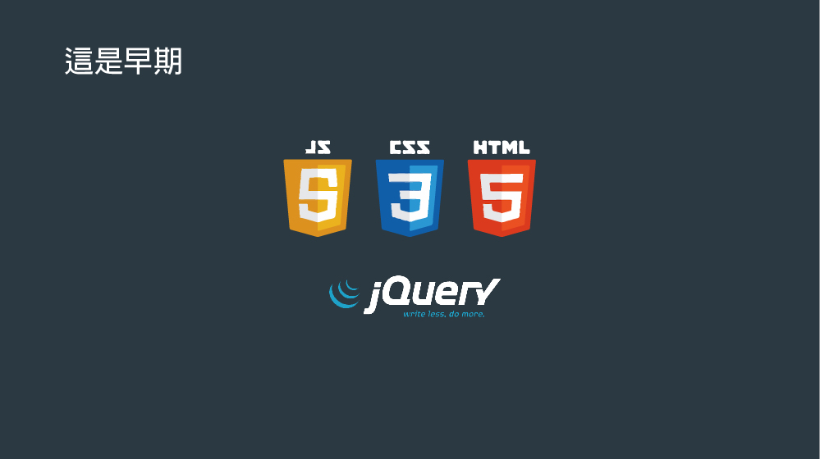

Slide 6
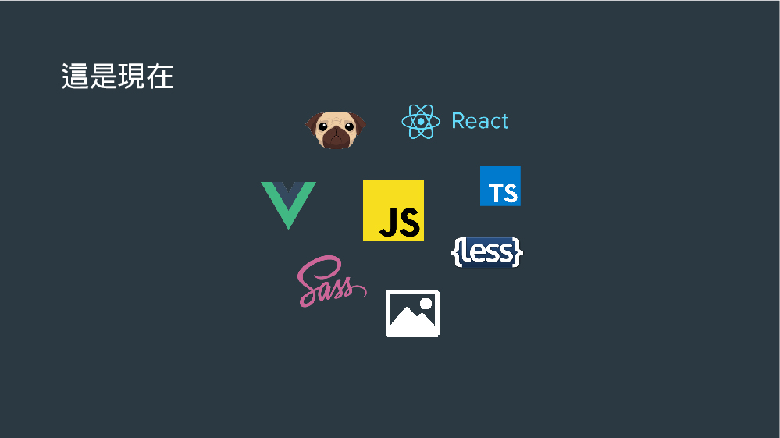

Slide 7
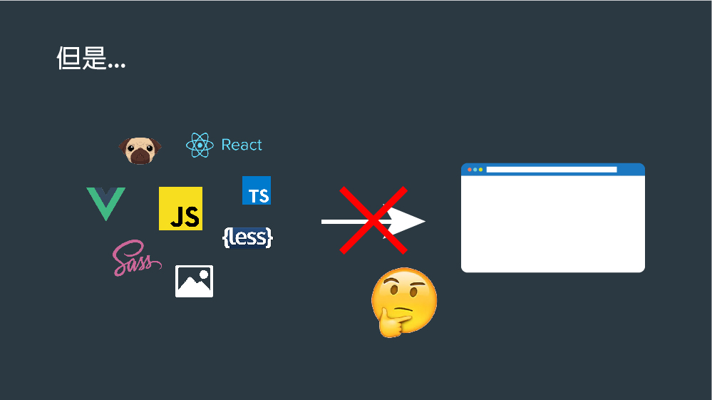

Slide 8
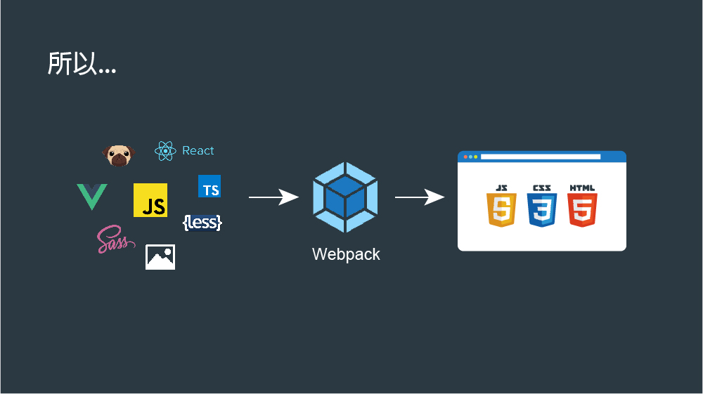

Slide 9


Slide 10
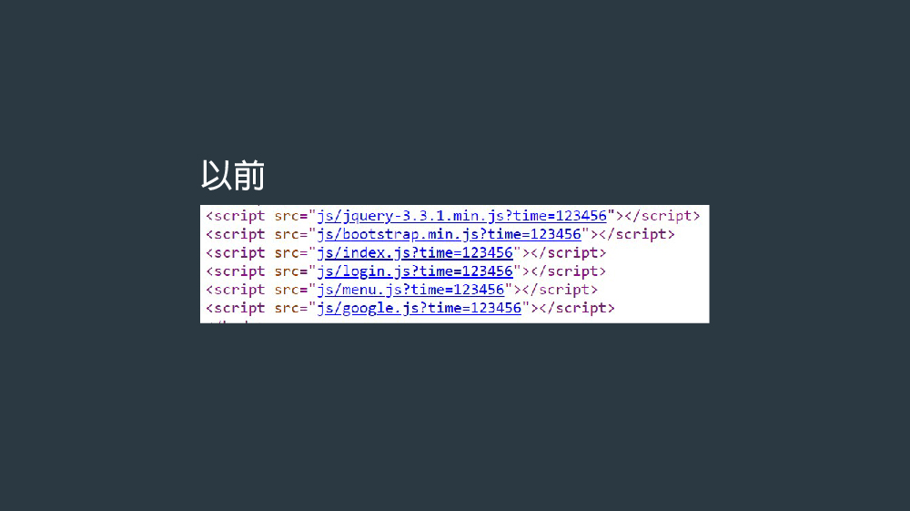

Slide 11
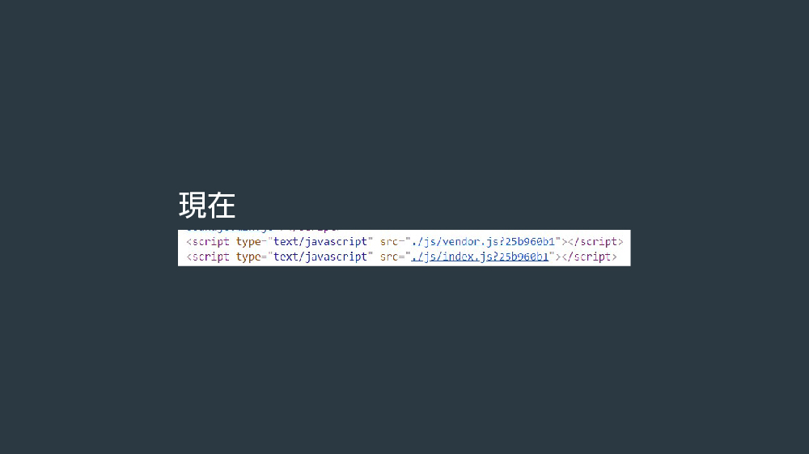

Slide 12
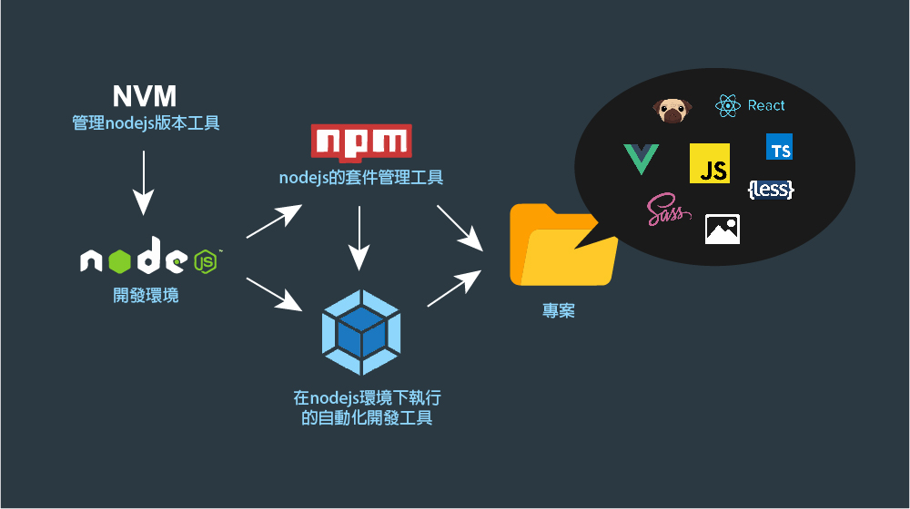

Slide 13
開發環境建置

Slide 14


Visual Studio Code
nodejs

Slide 15
先來安裝個nvm吧!
https://github.com/coreybutler/nvm-windows/releases

Slide 16
NVM指令 nvm list：查看已安裝的版本 nvm ls-remote --lts：查看有哪些 LTS 的 Node 版本可以裝 nvm install v12.3.1：安裝指定的 Node 版本 nvm use v12.3.1：指定 Node 版本

Slide 17
Monokai Dark Soda
Live Server
AutoFileName
vscode-icons
Copy filename
編輯器安裝VSCode

Slide 18
01 HelloWord

Slide 19
1. 開啟命令提示字元( 終端機 )
2. 輸入 npm init
3. 輸入 npm install webpack webpack-cli --save-dev

Slide 20
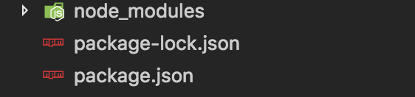
node_modules ：就是我們透過npm下載下來的套件跟工具都會放在這個資料夾裡面，剛剛我們下載下來的webpack還有跟webpack有關係的套件都會在這資料夾裡面。
package.json：關於這整包專案所有的資訊，包含我們安裝的套件版本，專案版本，npm指令都可以在這個json檔案裡面找得到，之後要搬移專案重新安裝套件也需要靠這個json檔案。
package-lock.json：是npm5版本新增的，是專門紀錄package.json裡面更細節的內容，例如安裝的套件的詳細版本，或是確認你的dependency (依賴)是被哪個函式庫所要求的等等。

Slide 21

新增一個webpack.config.js檔案
module.exports = {
entry: './index.js',
output: {
filename: 'index-bundle.js',
}
}

Slide 22
4. 在package.json加入，以下片段
"scripts": {
"start": "webpack"
},

Slide 23
5. 命令提示字元( 終端機 ) 執行 npm run start

Slide 24
02 Path 檔案路徑設定

Slide 25

src
dist
待編譯
已編譯

Slide 26
path.resolve( )
可以將相對路徑或路徑片段解析成絕對路徑
__dirname
在nodejs裡面代表的一個特殊的變數，只的是當前執行文件所在目錄的完整目錄位置

Slide 27
var path = require('path');
module.exports = {
context: path.resolve(__dirname, 'src'),
entry: './index.js',
output: {
path: path.resolve(__dirname, 'dist'),
filename: 'index-bundle.js',
}
}

Slide 28
03 npm scripts 的使用

Slide 29
package.json 中加上指令
{
"name": "03-scripts",
"version": "1.0.0",
"description": "",
"main": "webpack.config.js",
"scripts": {
"start": "webpack --mode development",
"deploy": "webpack --mode production"
},
"author": "",
"license": "ISC"
}

Slide 30
Mode的設置
通過將 mode 參數設置為 development 或 production(預設)。
production可以啟用對應環境下 webpack 內置的優化。

Slide 31
04 環境變數 NODE_ENV 的概念與使用

Slide 32
安裝 cross-env
npm install cross-env --save-dev

Slide 33
{
"name": "04-node_env",
"version": "1.0.0",
"description": "",
"main": "webpack.config.js",
"scripts": {
"start": "cross-env NODE_ENV=development webpack",
"deploy": "cross-env NODE_ENV=production webpack"
},
"author": "",
"license": "ISC",
"devDependencies": {
"cross-env": "^5.1.4"
}
}

Slide 34
process.env.NODE_ENV
在 webpack 讀取 NODE_ENV

Slide 35
Mac 不用 cross-env
window 無法讀取 NODE_ENV 這個環境變數才需要 cross-env

Slide 36
05 永不停止的 Watch

Slide 37
{
"name": "05-watch",
"version": "1.0.0",
"description": "",
"main": "webpack.config.js",
"scripts": {
"watch": "cross-env NODE_ENV=development webpack --watch",
"start": "cross-env NODE_ENV=development webpack",
"deploy": "cross-env NODE_ENV=production webpack"
},
"author": "",
"license": "ISC",
"devDependencies": {
"cross-env": "^5.1.4"
}
}

Slide 38
06 Filename檔案名稱修正

Slide 39
var path = require('path');
module.exports = {
context: path.resolve(__dirname, 'src'),
entry: {
index: './index.js'
},
output: {
path: path.resolve(__dirname, 'dist'),
filename: '[name].js',
}
}

Slide 40
[name]
會依照entry的name來更改output

Slide 41
利用Object的方式可以有多個entry
entry: {
index: './index.js',
about: './about.js',
address: './address.js',
home: './home.js',
},

Slide 42
07 CSS Loader

Slide 43
Loader 是為了可以去讀取解析除了 js 以外的檔案。

Slide 44
npm install --save-dev css-loader

Slide 45
module: {
rules: [
{
test: /\.css$/,
use: ['style-loader','css-loader']
}
]
}

Slide 46
Loader 的順序都是由後面執行到前面的。
[
'style-loader',
'css-loader'
]
所以會先使用css-loader後再執行style-loader

Slide 47
style-loader 會將css放入js中去執行，就不會產生單獨的 .css檔案

Slide 48
08 獨立拆分css檔
Extract-text-webpack-plugin

Slide 49
npm install --save-dev extract-text-webpack-plugin@next

Slide 50
var path = require('path');
var ExtractTextPlugin = require('extract-text-webpack-plugin');
var extractCSS = new ExtractTextPlugin('css/[name].css');
module.exports = {
context: path.resolve(__dirname, 'src'),
entry: {
index: './js/index.js',
about: './js/about.js'
},
output: {
path: path.resolve(__dirname, 'dist'),
filename: './js/[name].js',
},
module: {
rules: [
{
test: /\.css$/,
use: extractCSS.extract(['css-loader'])
}
]
},
plugins: [
extractCSS
]
}

Slide 51
Plugins就是拿來解決 laoder 做不到的事情

Slide 52
extract-text-webpack-plugin 目前release的版本v3.0.2，目webpack4無法使用，是因為版本號對不上，所以必須用v4.0.0-beta.0的版本才可以，所以在npm安裝的時候需要加上@next，不加的話只會安裝目前release的版本，加上的話會安裝最新的版本號~
未來v4.0.0版本release的話就可以不用加上@next

Slide 53
獨立CSS | 沒有獨立CSS
減少style標籤 (舊版本的 IE 有限制) | 減少額外的 HTTP 請求
瀏覽器運行時(runtime)優先讀取CSS | JS & CSS 同時載入完成
CSS 單獨暫存 | 減少多餘的css檔案
CSS單獨載入並行 | 組件化更加乾淨的專案架構

Slide 54
09 FileLoader 搬移檔案

Slide 55
src
dist
待編譯
已編譯

Slide 56

那 HTML 呢?

Slide 57
npm install file-loader --save-dev

Slide 58
{
test: /\.html$/,
use: [{
loader: 'file-loader',
options: {
name: '[path][name].[ext]'
}
}]
},

Slide 59
'[path][name].[ext]'
路徑
檔名
副檔名

Slide 60
import "../index.html";
直接在 js 裡面 import，就可以搬檔囉

Slide 61
10 SassLoader

Slide 62
npm install sass-loader node-sass --save-dev

Slide 63
{
test: /\.(sass|scss)$/,
use: [
'style-loader',
'css-loader',
'postcss-loader',
'sass-loader'
]
}

Slide 64
11 webpack-dev-server

Slide 65
webpack-dev-server 可以啟動server環境
透過localhost 開啟開發中的網頁

Slide 66
npm install webpack-dev-server --save-dev

Slide 67
devServer: {
compress: true,
port: 3000,
stats: {
assets: true,
cached: false,
chunkModules: false,
chunkOrigins: false,
chunks: false,
colors: true,
hash: false,
modules: false,
reasons: false,
source: false,
version: false,
warnings: false
},
},

Slide 68

webpack-dev-server stats
stats: {
assets: true, // 加入資源訊息
builtAt: true, // 加入建構日期和建構時間
cached: true, // 加入暫存（但未建構）模塊的信息
cachedAssets: true, // 顯示暫存的資源（設置為 `false` 則僅顯示輸出的文件）
children: true, // 加入 children 訊息
chunks: true, // 加入 chunk 訊息（設置為 `false` 能允許較少的冗长輸出）
chunkModules: true, // 將建構模塊信息加入到 chunk 信息
colors: true, // 等同 `webpack --colors`
entrypoints: false, // 通過對應的 bundle 顯示入口起點
errors: true, // 加入錯誤訊息
hash: true, // 加入 compilation 的hash
maxModules: 15, // 設置要顯示的模塊的最大數量
modules: true, // 加入建構模塊訊息
moduleTrace: true, // 顯示警告/錯誤的依賴和來源（webpack 2.5.0 開始）
performance: true, // 當文件大小超过 `performance.maxAssetSize` 顯示性能提示
providedExports: false, // 顯示模塊的輸出
publicPath: true, // 加入 public path 的訊息
reasons: true, // 加入模塊被引入的原因
source: false, // 加入模塊的源码
usedExports: false, // 顯示哪个模塊導出被用到
version: true, // 加入 webpack 版本信息
warnings: true, // 加入警告
}

Slide 69
package.json
"scripts": {
"watch": "cross-env NODE_ENV=development webpack --mode development --watch",
"start": "cross-env NODE_ENV=development webpack --mode development",
"deploy": "cross-env NODE_ENV=production webpack --mode production",
"dev": "cross-env NODE_ENV=development webpack-dev-server --mode development --open"
},

Slide 70
12 Babel

Slide 71
npm install babel-loader @babel/core @babel/preset-env --save-dev

Slide 72
@babel/core： 程式需要調用Babel的API進行編譯。
@babel/preset-env：可以使用最新版本的JavaScript然後去編譯，不用去理會哪些語法需要轉換。

Slide 73
{
test: /\.(js)$/,
use: 'babel-loader'
},

Slide 74
新增一個 .babelrc
{
"presets": ["@babel/preset-env"]
}

Slide 75
13 Import and Require

Slide 76
Node應用由模塊組成，採用 CommonJS 模塊規範
每個文件就是一個模塊，有自己的作用域。在一個文件裡面定義的變數、function、類別，都是私有的。

Slide 77
輸出 | 引入
module.exports = 模塊 | var 名稱 = require(“模塊擋名”)
export default 模塊; | Import 名稱 from“模塊擋名”

Slide 78
require 與 import
require => 是在es6出現前的模組化開發方式
import => 是es6出現後的模組化開發方式

Slide 79
14 babel/polyfill

Slide 80

@babel/polyfill
有些語法ie不支援，所以要靠 @babel/polyfill 來解決ie的問題
直接在你的JS import 即可
import '@babel/polyfill';

Slide 81
npm install --save @babel/polyfill

Slide 82
15 CopyWebpackPlugin

Slide 83
npm install --save-dev copy-webpack-plugin

Slide 84

先載入 copy-webpack-plugin 模組
var CopyWebpackPlugin = require('copy-webpack-plugin');
加入plugins使用
plugins: [
new CopyWebpackPlugin([
{ from: 'assets', to: 'assets' }
])
]

Slide 85
{ from: 'assets', to: 'assets' }
起始資料夾
搬移的資料夾
CopyWebpackPlugin就是專門拿來搬移不會經過loader的plugins

Slide 86
{
test: /\.(woff|woff2|ttf|eot)$/,
loader: 'file-loader',
options: {
name: '[path][name].[ext]?[hash:8]'
}
},
如果搬的是字型檔案的話記得要讓webpack去判斷他的副檔名
@font-face {
font-family: "MyName";
src: url("~assets/字型.ttf");
}

Slide 87
16 ProvidePlugin

Slide 88
ProvidePlugin是原本就在webpack裡面的一個功能，所以我們先抓取他的模組
var webpack = require('webpack');
透過ProvidePlugin這樣的方式可以讓每支js裡面不用去import 第三方套件就可以在全域取得
plugins: [
new webpack.ProvidePlugin({
$: 'jquery',
jQuery: 'jquery',
'window.jQuery': 'jquery'
})
]

Slide 89
但是這樣就失去了我們透過模組化 js 的好處了
你會無法得知哪個 js 組件引入了那些 lib
當組件出現bug時我們無法得知是第三方套件問題還是自己問題

Slide 90
非必要盡量不要使用 ProvidePlugin 這個做法!!!
非必要盡量不要使用 ProvidePlugin 這個做法!!!
非必要盡量不要使用 ProvidePlugin 這個做法!!!
很重要說所以說三次

Slide 91
17 Html-Webpack-Plugin-template

Slide 92
npm install --save-dev html-webpack-plugin

Slide 93
可以透過模版的方式讓webpack幫我們產生html檔案，
但是首先我們要準備一個模版

Slide 94
const HtmlWebpackPlugin = require('html-webpack-plugin');
new HtmlWebpackPlugin({
title: 'Webpack前端自動化開發',
filename: 'index.html',
template: 'html/template.html',
viewport: 'width=640, user-scalable=no',
description: 'Webpack前端自動化開發，讓你熟悉現代前端工程師開發的方法',
Keywords: 'Webpack前端自動化開發、前端、工程師、線上教學、教學範例',
chunks: ['index' ],
}),

Slide 95
<%= htmlWebpackPlugin.options.title %>
<%= htmlWebpackPlugin.options.[参數] %>
透過這樣的方式在html裡面去接收webpack帶過來的參數

Slide 96
會自動注入 js 的檔案進去所以不用自己手動引入 js

Slide 97
new HtmlWebpackPlugin({
title: 'index',
filename: 'index.html',
template: 'html/template.html',
chunks: ['index' ],
}),
new HtmlWebpackPlugin({
title: 'about',
filename: 'about.html',
template: 'html/template.html',
chunks: ['about' ],
}),
new HtmlWebpackPlugin({
title: 'adderss',
filename: 'adderss.html',
template: 'html/template.html',
chunks: ['adderss' ],
}),
Chunks就是對每個不同的html注入不同的 js

Slide 98
18 Vendor.js 與 Entry.js

Slide 99

現在的情況
node_modules
自己的js
Entry.js
小專案沒差，但是專案過大的時候會導致Entry.js會超肥，在來是每次打包都需要對node_modules去做打包，效率差

Slide 100
將 node_modules 分離出來的情況
node_modules
自己的js
Vendor.js
Entry.js
透過Vendor.js獨立出來可以有效率的進行打包

Slide 101
optimization: {
splitChunks: {
cacheGroups: {
vendor: {
test: /node_modules/,
name: 'vendor',
chunks: 'initial',
enforce: true
}
}
}
},
https://webpack.docschina.org/configuration/optimization/

Slide 102
new HtmlWebpackPlugin({
title: 'index',
filename: 'index.html',
template: 'template/template.html',
chunks: ['vendor', 'index' ],
}),

Slide 103
QA 時間

Slide 104

超越入門！Webpack 前端自動化開發
https://www.yottau.com.tw/course/intro/704#intro

Slide 105

訂閱訂起來!!!
https://www.youtube.com/channel/UC7ArpUezGLX-dZ0FTS_jVMQ?view_as=subscriber

